Slide 1





Sistema de alerta e previsão para a qualidade das águas balneares
Perfis de Água Balnear de Carcavelos, Torre e Santo Amaro Oeiras
07 de Fevereiro 2012, 11º Congresso da Água
Cláudia Viegas¹, Rodrigo Fernandes¹, Eduardo Jauch¹, Eduardo Aires², Paulo Chambel², Catarina Lopes³, Ramiro Neves¹,
¹MARETEC - Instituto Superior Técnico
²HIDROMOD
³SANEST, SA
10º Congresso da Água

Slide 2
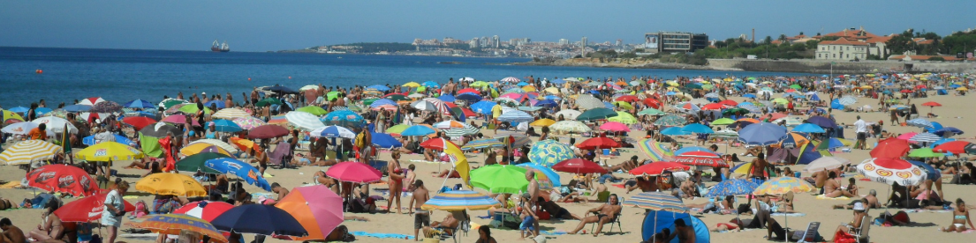
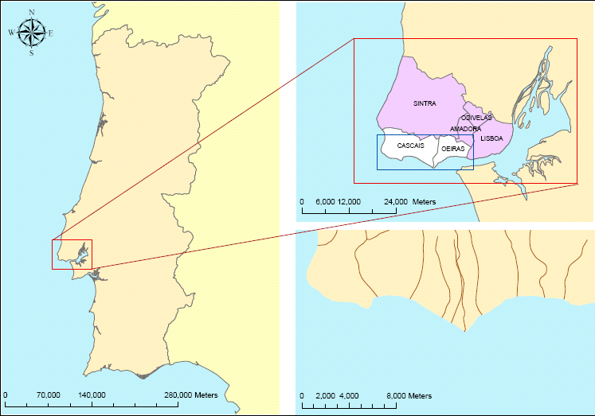
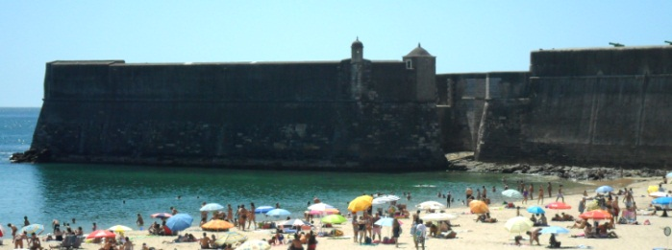
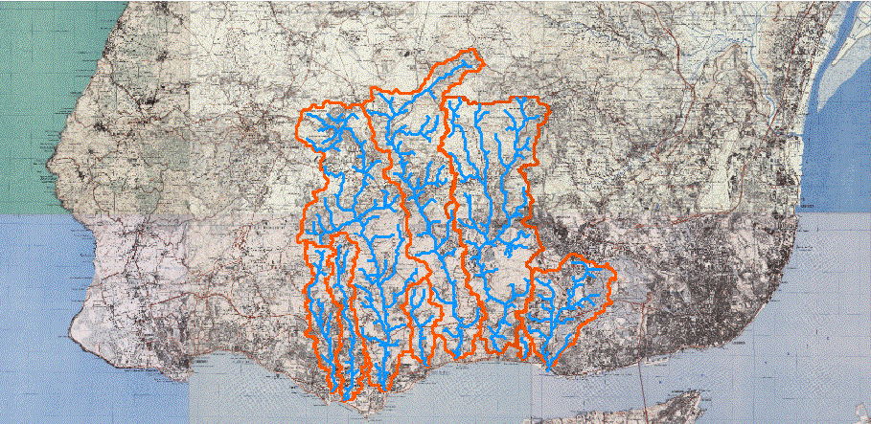
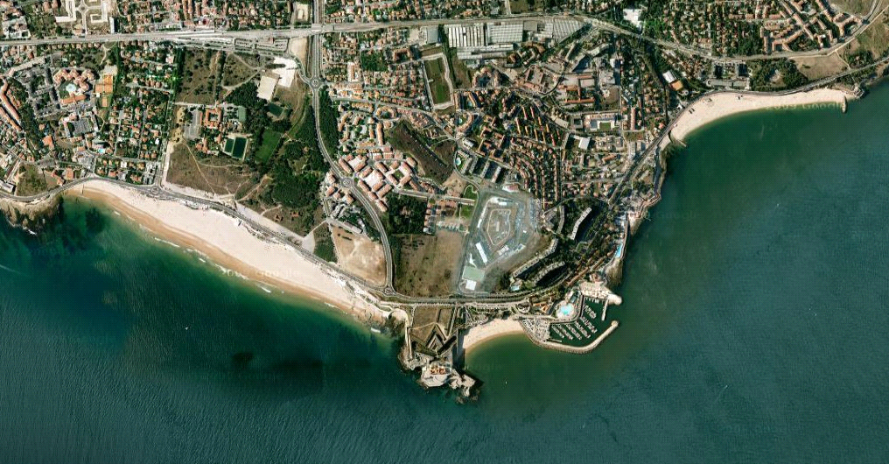
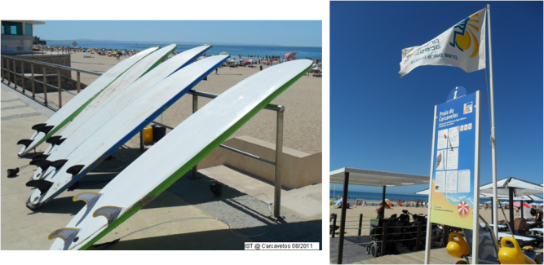
Água Balneares de Carcavelos, Torre e
Santo Amaro Oeiras
Praias localizadas na Costa do Estoril;
Classificadas como águas de Boa Qualidade em 2009, e Qualidade Excelente em 2010;
Localizadas junto da foz de várias ribeiras;
Ribeiras que atravessam zona rurais, e urbanas;
Barcarena
Jamor
Laje
Sassoeiros
Lisboa
Porto Salvo
Algés
Santo Amaro
Cascais
Marianas
Junça
Carcavelos
Santo Amaro
Carcavelos
Torre
Torre

Slide 3
Perfis de Água Balnear
Carcavelos, Torre e Santo Amaro Oeiras
Águas balneares sujeitas a eventos de poluição de curta duração:
  Após a ocorrência de chuva;
  Aumentos dos níveis das ribeiras da Costa do Estoril. Ribeiras com valores de contaminação fecal entre 10^³ e 10^{^6} UFC/100ml;.
Barcarena
Jamor
Laje
Sassoeiros
Lisboa
Porto Salvo
Algés
Cascais
Marianas
Junça
Carcavelos
Santo Amaro
Torre
Notes:
No âmbito da nova directiva das Águas Balneares, Directiva 2006/07/CE, a SANEST - Saneamento da Costa do Estoril S.A., tomou a iniciativa de criar os perfis de água balnear de Carcavelos (Concelho de Cascais), e Torre e Santo Amaro (Concelho de Oeiras).
NOs perfis de praia foram identificadas as principais causas de poluição destas águas balneares:
a ocorrência de chuvas durante a época balnear origina uma aumento dos caudais das ribeiras, o que pode originar eventos d contaminação das águas balneares.
Por outro lado a ocorrência de chuva pode também levar a um aumento dos caudais que afluem ao sistema de saneamento, podendo ultrapassar a sua capacidade de carga, levando a que ocorra uma mistura entre caudais pluviais e residuais, fazendo com que águas residuais afluam às ribeiras, que vão descarregar junto das praias.

Slide 4
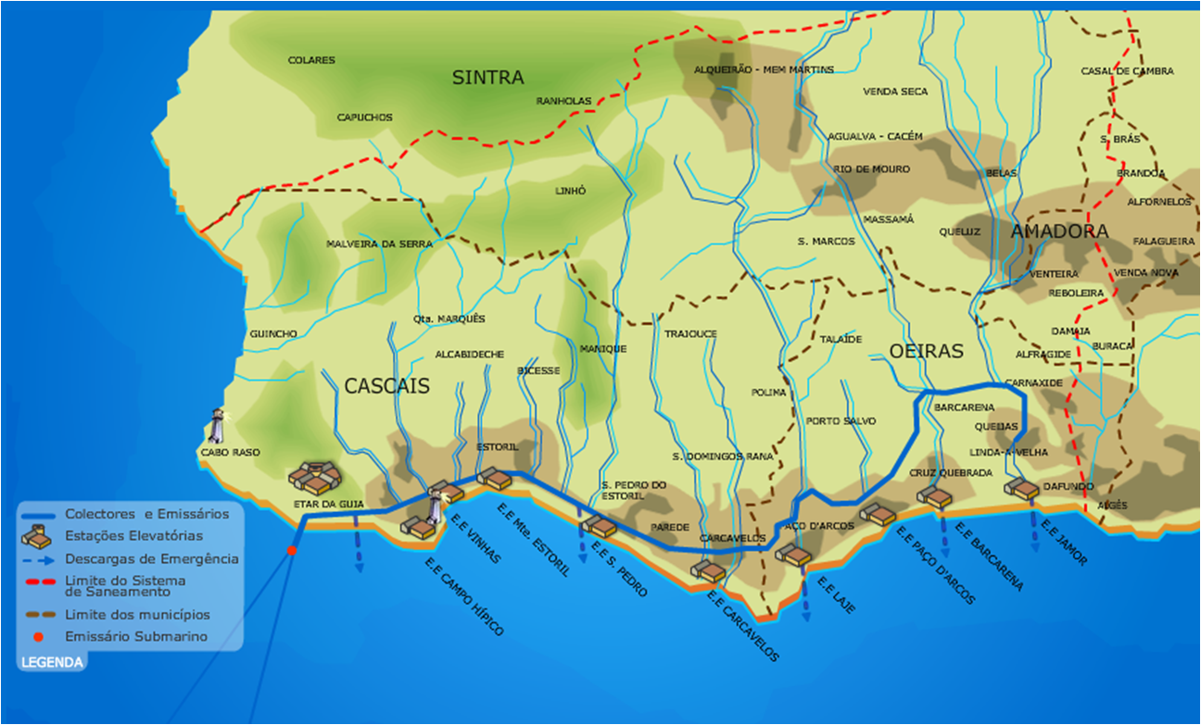
Perfis de Água Balnear
Carcavelos, Torre e Santo Amaro Oeiras
Águas balneares sujeitas a eventos de poluição de curta duração:
  Após a ocorrência de chuva;
  Aumentos dos níveis das ribeiras da Costa do Estoril. Ribeiras com valores de contaminação fecal entre 10^³ e 10^{^6} UFC/100ml;
  Avarias/disfuncionalidades dos sistemas de saneamento;
  Necessidade de implementar um sistema de alerta e previsão.
Notes:
No âmbito da nova directiva das Águas Balneares, Directiva 2006/07/CE, a SANEST - Saneamento da Costa do Estoril S.A., tomou a iniciativa de criar os perfis de água balnear de Carcavelos (Concelho de Cascais), e Torre e Santo Amaro (Concelho de Oeiras).
NOs perfis de praia foram identificadas as principais causas de poluição destas águas balneares:
a ocorrência de chuvas durante a época balnear origina uma aumento dos caudais das ribeiras, o que pode originar eventos d contaminação das águas balneares.
Por outro lado a ocorrência de chuva pode também levar a um aumento dos caudais que afluem ao sistema de saneamento, podendo ultrapassar a sua capacidade de carga, levando a que ocorra uma mistura entre caudais pluviais e residuais, fazendo com que águas residuais afluam às ribeiras, que vão descarregar junto das praias.

Slide 5
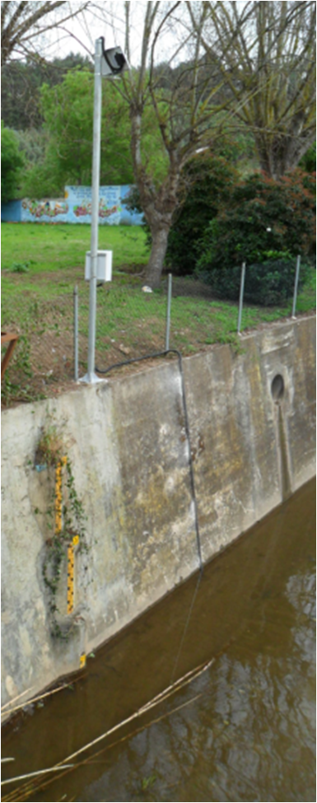
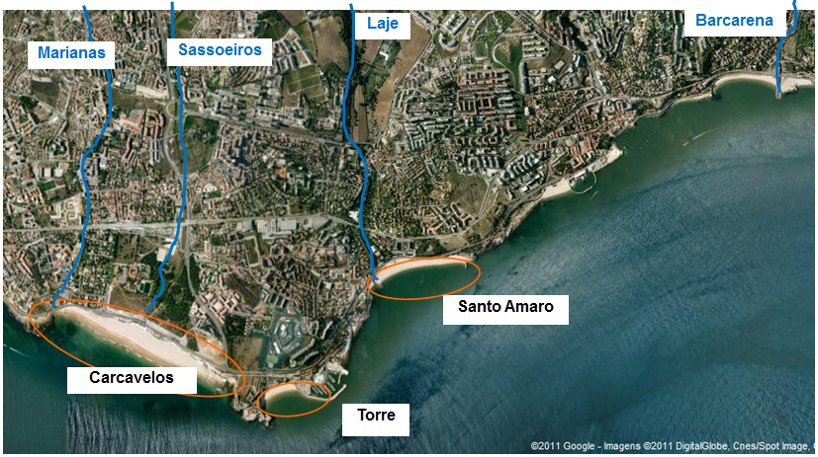
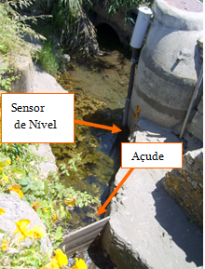
Implementação de um sistema de alerta
-estações hidrométricas-
Estações hidrométricas automáticas nas ribeiras de Marianas, Sassoeiros, Laje e Barcarena.
  Colocadas perto da foz das ribeiras, a montante de açudes/pontos críticos, sem a influência da maré;
  Medição em contínuo dos níveis hidrométricos das ribeiras;
  Envio de alertas em caso de subida do nível hidrométrico;
  Envio automático de SMS;
Notes:
Monitorização automática
Ribeiras mais importantes para a qualidade destas águas balneares:
Envio de alerta e dados e SMS em caso de subida de unível

Slide 6
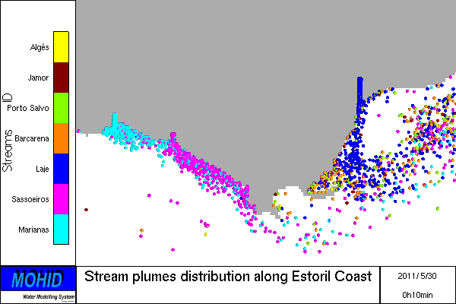
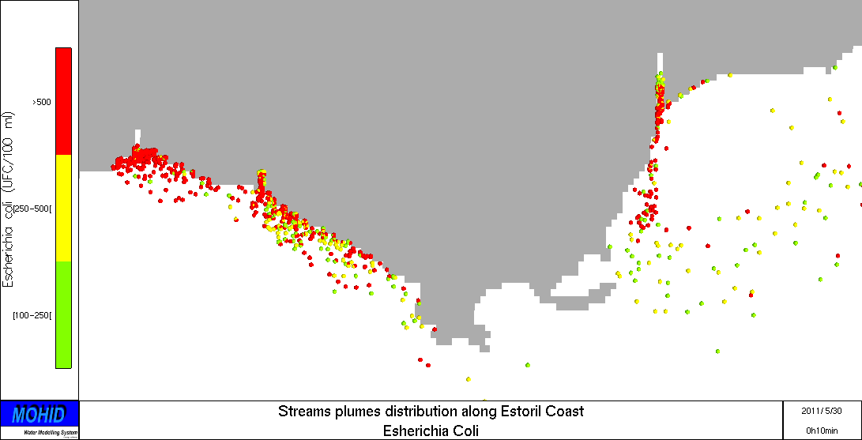
Implementação de um sistema de previsão
- ferramentas modelação -MOHID
A utilização de ferramentas de modelação é essencial para:
  Estudar a distribuição das plumas das ribeiras ao longo da Costa do Estoril;
  Há água contaminada na zona balnear? Qual a concentração?;
  Qual é a probabilidade de um banhista estar em contacto com essa água?;
  Qual é a origem da contaminação?
                Metodologia das caixas de monitorização
Plumas das ribeiras da Costa do Estoril
Plumas das ribeiras da Costa do Estoril

Slide 7
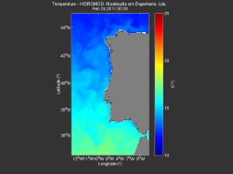
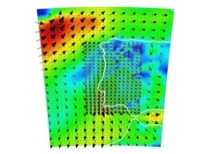
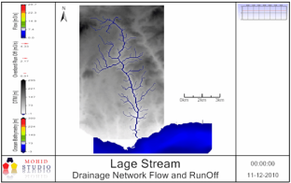
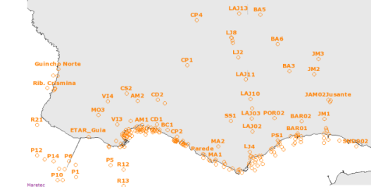
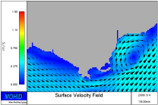
Implementação de um sistema de previsão
- ferramentas modelação - MOHID
Simulações diárias com base em:
  Níveis automáticos das ribeiras: Marianas; Sassoeiros; Laje; Barcarena;
  Caudais: Níveis e relações nível/caudal;
  Caudais típicos das restantes ribeiras;
  Valores de contaminação médios das ribeiras (média do último ano hidrológico);
  Previsões meteorológicas (WRF, actualizadas de 3 em 3h);
  Modelo Hidrodinâmico MOHID;
  Malha com 30 metros.
  Modelo bacia MOHIDLAND;
Plumas das ribeiras da Costa do Estoril

Slide 8
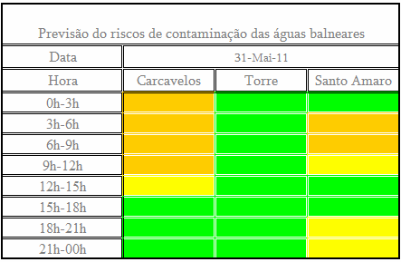
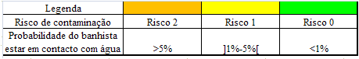
Implementação de um sistema de previsão
- ferramentas modelação: Resultados -
Para cada água balnear o modelo calcula:
  Existe contaminação fecal? (Traçadores >100ufc/100ml);
  Qual o volume que dessa contaminação fecal? → Probabilidade de contaminação;
  Risco= Probabilidade * Severidade;
Níveis de risco:
Directiva 2006/07/CE- percentil 90 e 95 para classificar a qualidade da água.
Risco 0: Probabilidade de contaminação <1%
Risco 1: Probabilidade de contaminação ]1 – 5%;
Risco 2: Probabilidade de contaminação >5%

Slide 9
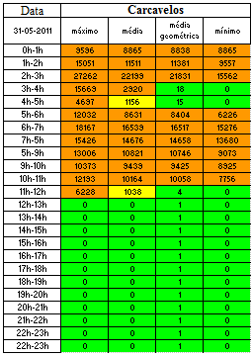
Implementação de um sistema de previsão
- ferramentas modelação: Resultados -
Previsões a 24h e 48 h (actualizada de hora a hora);
Previsões de risco de contaminação com intervalos de 3 horas, e de 1 hora;
Previsão do valor de contaminação na água balnear;
  tendo em conta os limites da Directiva 2006/07/CE;
  tendo em conta os limites estabelecidos para as amostras pontuais.
  apresentação dos valores máximos, mínimos e médios da contaminação prevista.

Slide 10
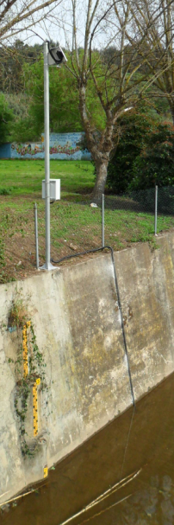

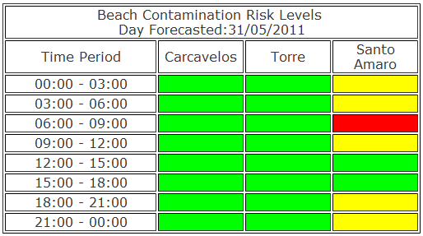

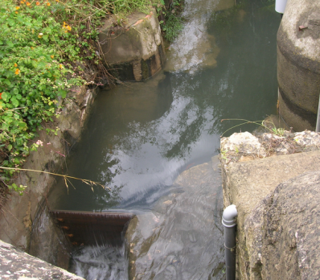





Implementação de um sistema de previsão e alerta
-estações hidrométricas + ferramentas modelação-
Monitorização automática do nível hidrométrico
Contaminação fecal
Descarga ribeiras
Level Sensor
Nível/caudal
Nova previsão de qualidade da água
Nível
ALERTAS!
Em caso de aumento de nível
Alerta automático
Época balnear 2011: Alertas enviados para: ARH-Tejo, SANEST, IST, CMOeiras, CMCascais.
Products : SMS for professionals; new bathing water forecasts

Slide 11
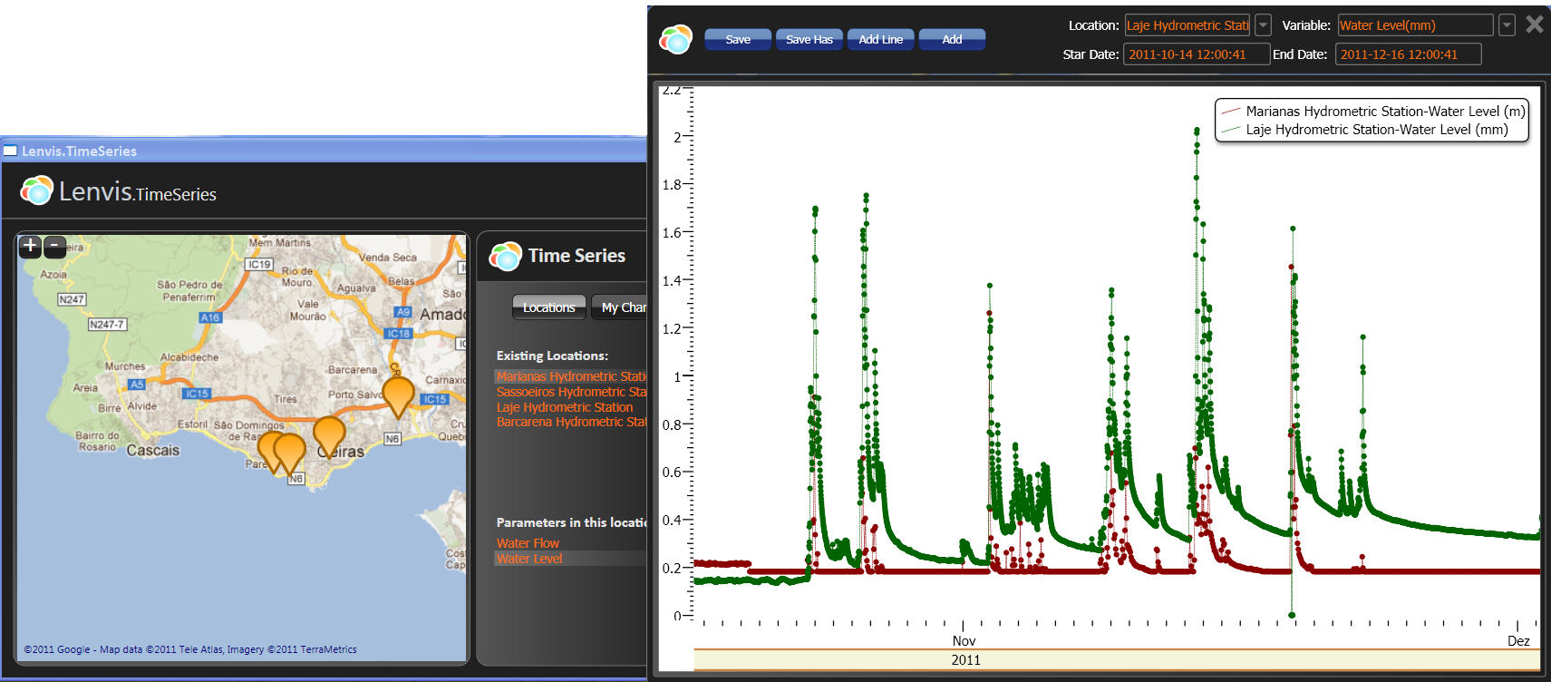

Implementação de um sistema de alerta:
Apoio à decisão
Em caso de acidente de poluição:
  SMS automáticos para as entidades gestoras;
  Nova previsão do risco de contaminação e qualidade (publicado na internet);
  Níveis hidrométricos das ribeiras (publicado na internet);
  Mais informação→ possibilidade de evitar a exposição dos banhista a eventos de poluição de curta duração;
  Mais informação → possibilidade de anular amostras de má qualidade;
  Maior eficácia na implementação de medidas de minimização;

Slide 12
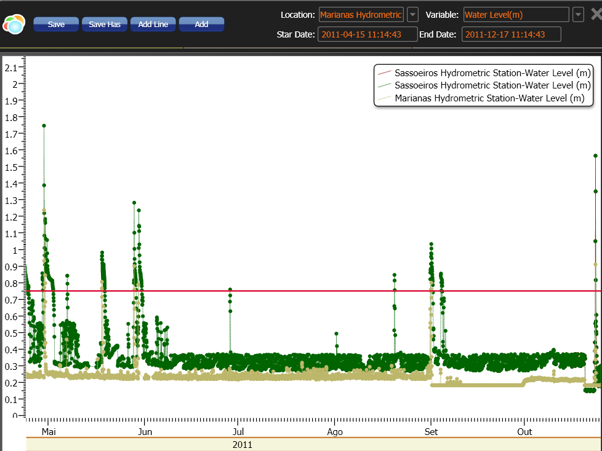
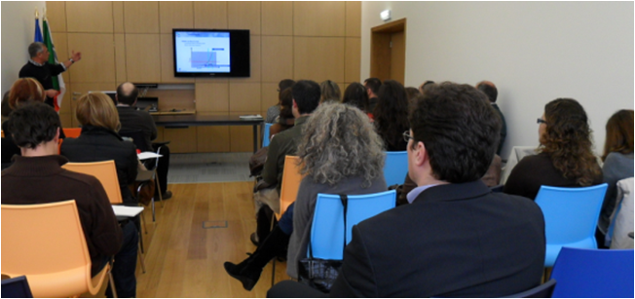
Sistema de alerta e previsão para a qualidade das águas balneares
Perfis de Água Balnear de Carcavelos, Torre e Santo Amaro Oeiras
Na implementação do sistema de alerta foi essencial a colaboração das várias entidades: CMOeiras, CMCascais, ARH-Tejo, SANEST, Águas de Cascais, SMAS Oeiras Amadora, Agência Cascais Atlântico.
Durante a época balnear de 2011 houve envio de alertas sempre que os níveis hidrométricos das ribeiras ultrapassaram os níveis de alerta.
Os casos de má qualidade detectados pela monitorização foram também simulados pelo modelo de risco.
Trabalho desenvolvido no âmbito do Projecto Lenvis e na implementação dos Perfis de Água Balnear desenvolvidos pela SANEST, SA.

Slide 13




Sistema de alerta e previsão para a qualidade das águas balneares
Perfis de Água Balnear de Carcavelos, Torre e Santo Amaro Oeiras
Obrigada pela atenção!

